Slide 1
Texturizado

Slide 2
Computación Gráfica
Texturizado
Textura, es un arreglo de datos que contiene información de color y transparencia.
Actualmente, también puede contener información de: normales, profundidades, sombras, entre otros.

Slide 3
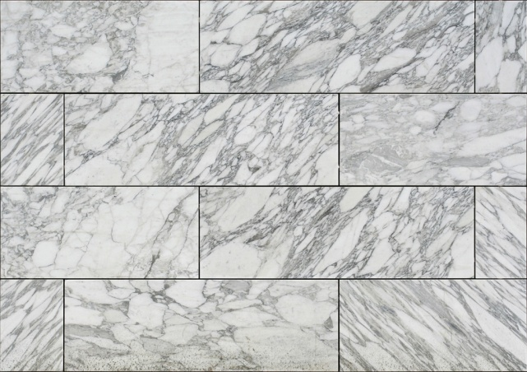
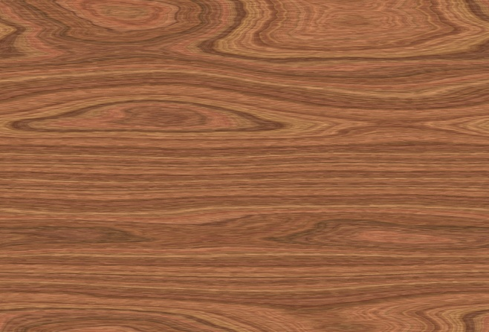
Computación Gráfica
Texturizado
Las Texturas se aplican a nivel de Pixel, y permiten generar patrones que, mediante Modelos de Iluminación, serían muy caros computacionalmente.

Slide 4
Computación Gráfica
Texturizado
Cada uno de los elementos del arreglo de datos que conforman una textura, reciben el nombre de Texel. (Texture Element o Texture Pixel)
La imagen que se muestra está formada por 81 Texel.

Slide 5
Tipos de Texturas.
Texturizado
Existen dos clasificaciones para determinar los tipos de texturas:
Por la forma en que son “generadas” las texturas, y
Por el tamaño de las texturas.
Computación Gráfica

Slide 6
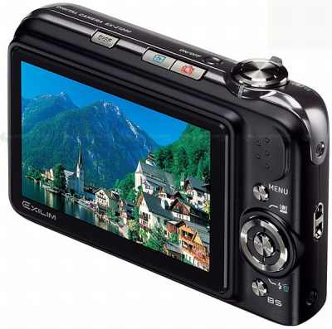
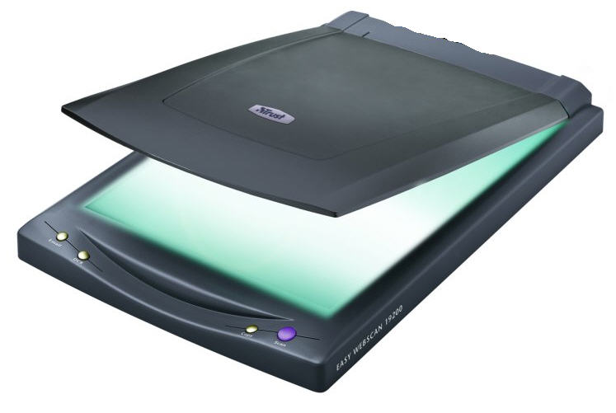
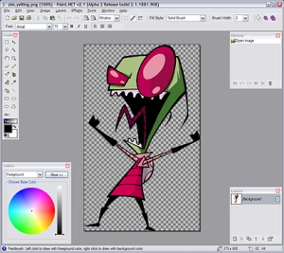
Tipos de Texturas (Generación).
Texturizado
De esta clasificación existen dos tipos de texturas:
a) Archivos Almacenados en Memoria. Son Texturas que se encuentran en archivos de imágenes (.bmp, .jpg, .tga, .raw, etc) en un medio de almacenamiento.
Computación Gráfica

Slide 7
Tipos de Texturas (Generación).
Texturizado
b) Procedimentales/Procedurales. Son Texturas que son generadas mediante la evaluación de una función y/o algoritmo, el cual de cómo resultado, valores de color que corresponden a los correspondientes Texeles.
Computación Gráfica

Slide 8
Tipos de Texturas (Tamaño).
Texturizado
De esta clasificación existen tres tipos de texturas:
Texturas de Una Dimensión (1D). Son texturas que solo tienen un Texel de altura y/o un Texel de ancho.
Computación Gráfica

Slide 9
Tipos de Texturas (Tamaño).
Texturizado
Texturas de Dos Dimensiones (2D). Son texturas que tienen mas de un Texel de altura y de ancho.
Computación Gráfica

Slide 10
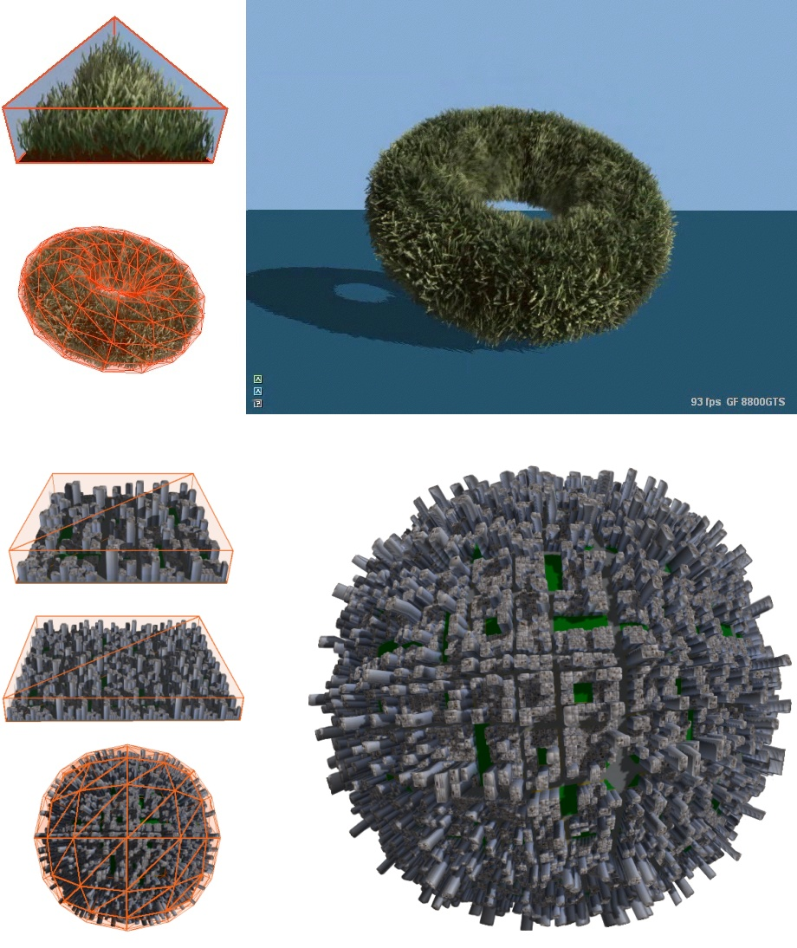
Tipos de Texturas (Tamaño).
Texturizado
Texturas de Tres Dimensiones (3D). Son texturas con volumen.
Computación Gráfica

Slide 11
Computación Gráfica
Texturizado
El Mapeo de Texturas (Texture Mapping), es “la regla de correspondencia para aplicar una Textura a una Superficie”.
Por lo tanto, el Mapeo de Texturas es “la acción de asignar a cada pixel de una superficie su correspondiente texel de una textura”.
Superficie
Textura

Slide 12
Espacio de Textura.
Texturizado
No se puede hacer la asignación directa de un texel a un pixel, debido a los siguientes factores:
a) La posición de la superficie puede cambiar durante la ejecución del programa, por lo tanto también cambian los texel asignados.
b) El tamaño de una textura NO siempre corresponde al tamaño de la superficie a la cual será aplicada.
Es por ello que se ocupa el Espacio de Textura, es decir, la textura está definida mediante Coordenadas, las cuales serán asignadas a las Coordenadas Cartesianas de los Vértices de la Superficie.
Computación Gráfica

Slide 13
Espacio de Textura.
Texturizado
El Espacio de Textura, define las coordenadas que serán asignadas a los vértices de la superficie.
t / v
Computación Gráfica
s / u

Slide 14
Espacio de Textura.
Texturizado
NO importa el tamaño de la textura, las Coordenadas que definirán a la textura (s, t) o (u, v) siempre estarán entre los valores [0, 1].
t / v
(0,1)
Computación Gráfica
(1,1)
(1,0)
(0,0)
s / u

Slide 15
Espacio de Textura.
Texturizado
Es por ello que, generalmente, se trabaja con texturas rectangulares, para facilitar la obtención de las coordenadas en el Espacio de Textura.
Algo muy importante ha recalcar es que, aún cuando nuestra textura estará definida entre valores de [0, 1], las coordenadas que se asignan a los vértices, pueden o no estar entre dichos valores.
Éstas últimas coordenadas, que reciben el nombre de Coordenadas de Texturizado, son las coordenadas finales que reciben los vértices de la superficie para la asignación de los texel de la textura.
Computación Gráfica

Slide 16
Filtros.
Texturizado
Son “algoritmos que se aplican a las texturas, cuando éstas tienen que ser redimensionadas para poder ser aplicadas a una superficie”.
En aplicaciones de Computación Gráfica en tiempo real, los objetos están constantemente cambiando de tamaño, por lo cual la utilización de filtros es continua.
Debe existir un compromiso entre la calidad y el tiempo de respuesta de un filtro.
Computación Gráfica

Slide 17
Filtros.
Texturizado
Los filtros más utilizados son:
GL_NEAREST.
GL_LINEAR.
GL_NEAREST_MIPMAP_NEAREST.
GL_LINEAR_MIPMAP_NEAREST.
GL_NEAREST_MIPMAP_LINEAR.
GL_LINEAR_MIPMAP_LINEAR.
Anisotripic Filtering (Filtro Anisotrópico).
Computación Gráfica

Slide 18
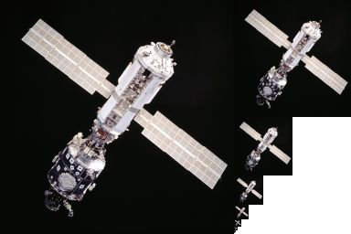
Filtro MIP map.
Texturizado
La técnica de MIP maps o Mipmaps (multum in parvo, “mucho en un pequeño espacio“) es el tener una o varias copias pre calculadas y optimizadas de una textura. Estas nuevas copias difieren de la original en su tamaño.
Estas nuevas copias se utilizan cuando el tamaño de la superficie donde serán utilizadas difiere en un porcentaje del tamaño de la textura original.
Computación Gráfica

Slide 19
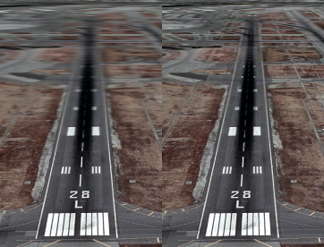
Filtro Anisotrópico.
Texturizado
Los filtros originales, tomaban en cuenta que la textura se encontraría siempre ortogonal al espectador, sin embargo esto no siempre sucede, (ejemplo, pisos y techo), por lo que sus resultados no siempre son favorables.
El filtro Anisotrópico (dependiente de la dirección) soluciona esta problemática
Computación Gráfica

